Slide 1
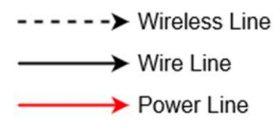
Batterai Lipo 4S
(14,8 -16,8 volt)
PC / Laptop
(GCS)
Water Pump
(Selang dan Nozzle)
Relay Module
Power Distribution Board
Electronic Speed Controller 1
Motor Brushless 1 (propeller)
Ground Telemetry
Air Telemetry
Flight Controller (Pixhawk)
Electronic Speed Controller 2
Motor Brushless 2 (propeller)
Radio Remote Controller
Radio Remote Receiver
Buzzer
Electronic Speed Controller 3
Motor Brushless 3 (propeller)
Safety Switch
Electronic Speed Controller 4
Motor Brushless 4 (propeller)
GPS Module
Electronic Speed Controller 5
Motor Brushless 5 (propeller)
Electronic Speed Controller 6
Motor Brushless 6 (propeller)

Slide 2
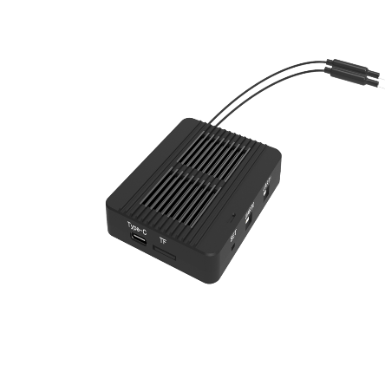
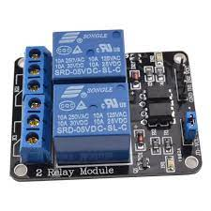
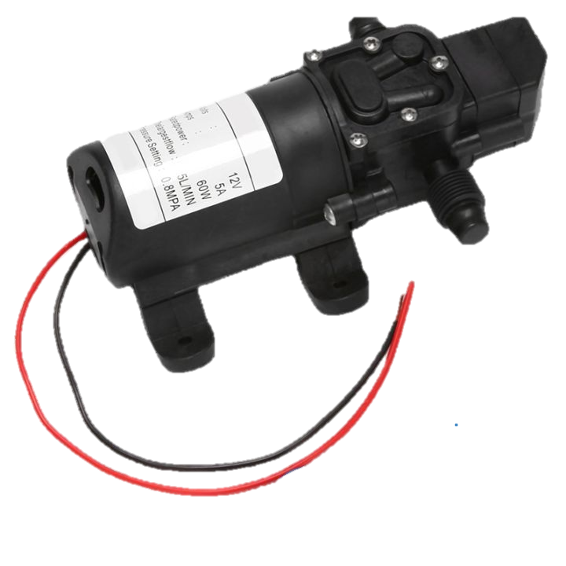
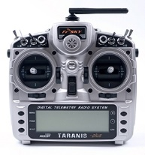

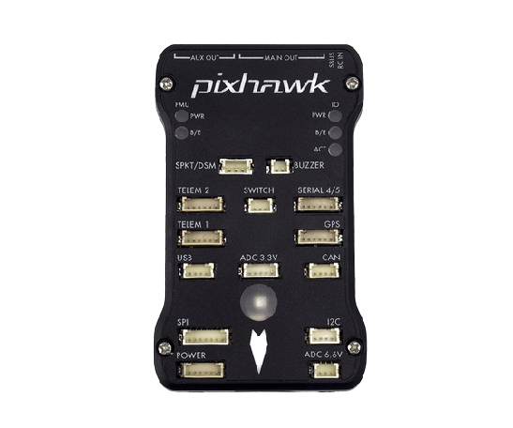
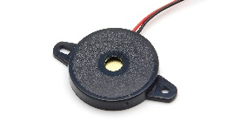
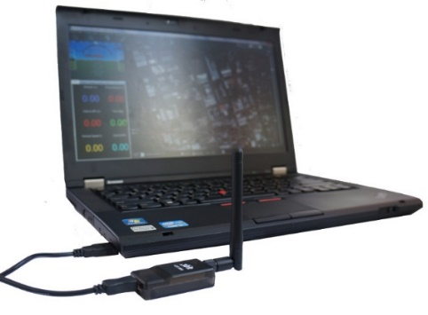
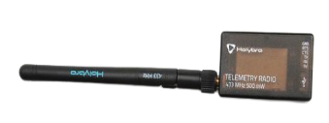
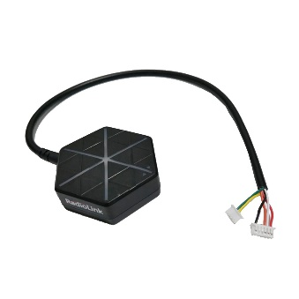
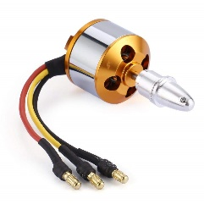
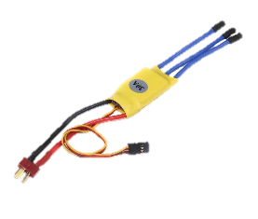
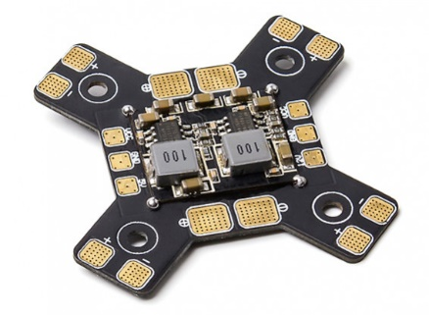
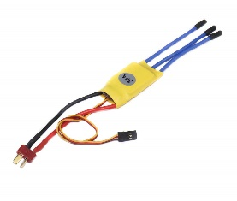
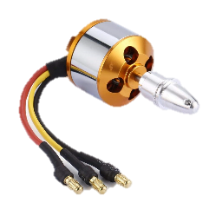
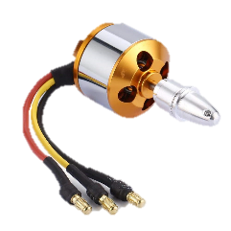


Water pump
Relay module
Radio Receiver
Radio Remote Controller
PC/Laptop
Buzzer
Air Telemetry
GPS Module
Motor 1
ESC 4
ESC 1
Motor 4
Motor 2
ESC 5
ESC 2
PDB
Motor 5
Motor 3
ESC 3
ESC 6
Motor 6
Lipo Battery

Slide 3
Pengunaan pupuk pestisida secara manual oleh petani memiliki beberapa efek negatif diantaranya jika pupuk pestisida terkena kulit dapat menyebabkan gatal-gatal atau iritasi, karena pupuk mengandung zat kimia yang berbahaya. Penyemprotan yang dilakukan secara manual juga berpotensi merusak tanaman karena dalam proses penyemprotan banyak tanaman yang terinjak
Masalah
Dengan menggunakan teknologi drone petani tidak perlu melakukan penyemprotan pestisida secara langsung sehingga dapat menghindari terjadinya iritasi pada kulit akibat pestisida dan menghindari kerusakan pada tanaman akibat proses penyemprotan banyak tanaman yang terinjak
Solusi
Menghasilkan prototype drone yang mampu melakukan penyemprotan cairan pestisida untuk kebutuhan bidang pertanian
Hasil yang diharapkan

Slide 4
Mulai
A
Mulai
A
Arming
Terbang Sesuai Misi
Arming
Akhir Jarak semprot
ya
Mode Auto
End Waypoint
Masukkan Jarak semprot
tidak
Takeoff
Menekan Tombol Spray
Waterpump Off
tidak
Waypoint 1
Takeoff
Return to Launch
ya
Terbang Sesuai Misi
Matikan Waterpump
Waterpump On
Landing
tidak
A
Selesai
Menekan Tombol Spray
tidak
Jarak Semprot
Landing
ya
Selesai
ya
Menyalakan Waterpump
A

Slide 5
Mulai
Study Literatur
Desain Sistem
Perancangan Alat
Pengujian Alat
Pengujian Berhasil
tidak
ya
Analisis Hasil dan Kesimpulan
Selesai

Slide 6
Mulai
Kalibrasi Accelerometer
Inisialisasi drone
Kalibrasi Gyro Sensor
Menghubungkan ke ardupilot
tidak
Kalibrasi Sensor Kompas
Ardupilot Terhubung
Selesai
ya
Mulai
Pengujian Sistem
Analisis Kebutuhan
Perancangan Desain Sistem
Pengujian Berhasil
tidak
Pembuatan Sistem
ya
Analisis dan Kesimpulan
Pembuatan Misi Penerbangan
Selesai

Slide 7

Wifi Dongle
Computer
User
BMP280 Sensor
Mini Computer
Relay Module
GPS
Flight Controller (Pixhawk)
Water Pump
(Selang dan Nozzle)

Slide 8
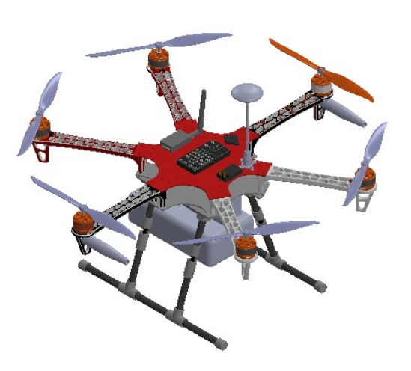
Relay
Wifi Dongle
GPS
Pixhawk
Waterpump
Nozzle
Motor BLDC
Mini Computer
Tangki Pestisida

Slide 9
User | Drone
Menekan Tombol Hubungkan
Tidak
Menghubungkan ke Sistem
Menekan Tombol Arming
Ya
Motor Dinyalakan
Set Mode Auto
Drone Terbang Mengikuti Jalur Terbang

Slide 10
User | Drone
User | Drone
A
Menekan Tombol Hubungkan
Menyalakan Waterpump
Tidak
Menghubungkan ke Sistem
Akhir Jarak Semprotan
Menekan Tombol Arming
Ya
Motor Dinyalakan
Mematikan Waterpump
Atur Jarak Memulai Semprotan
Drone Mendarat
Set Mode Auto
Drone Terbang Mengikuti Jalur Terbang
Menekan Tombol Spray
Tidak
Jarak Semprotan
Ya
A

